Slide 1
Повторення вивченого у 8 класі

Slide 2
СЛОВОСПОЛУЧЕННЯ
Вправа 1.
Визначте, які з наведених поєднань не є словосполученнями.
Укласти угоду; архіви й бібліотеки; на арені; творча робота; розуміти й відчувати; вода спадала; буду навчатись; духовний розвиток; протягом року; хліб і сіль; ранок позначався змінами; не більше чотирьох годин; необхідність порятунку; по пагорбах і долах; більш досвідчений; небо, оповите хмарами; рідне слово; упродовж століття; звернутися з листом; найменший у сім’ї; троянди й виноград; висловити надію; парко й духмяно; сидять, притулившись один до одного; на землі й на небі; думки, навіяні вітрами.

Slide 3
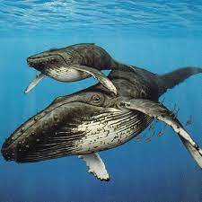
Вправа 2.
Випишіть усі словосполучення з тексту і зробіть їх синтаксичний розбір.
Фінвал
Цей кит розповсюджений в холодних і помірних водах усіх океанів. У тропічні і субтропічні води не запливає. Влітку в пошуках їжі наближається до полярних льодів. Досягає довжини до 27 м і маси 100 т! За розмірами фінвал із усіх тварин планети поступається лише синьому китові. На відміну від синього кита, фінвал харчується не тільки планктоном, але й переслідує косяки мойви, оселедця та інших риб. За це його називають «оселедцевим» китом.

Slide 4
Знайдіть помилки і запишіть правильно.
Дякувати водія –
В одинадцять годин –
У ліс за грибами –
Вибачити товариша –
Хворіти грипом –
По законах природи –
Приймати участь –
По власному бажанню –
Підручник по літературі –

Slide 5
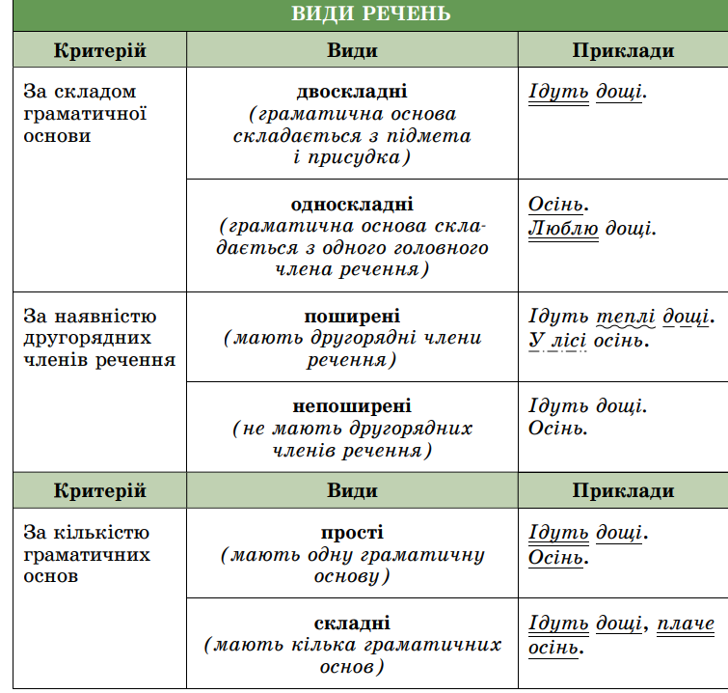
Речення
Як швидко літо проминуло!
Прийшла осінняя пора. (О. Пчілка.)
Що з того, що осіннім чарам прийде кінець?
Але в цю мить баштан жовтіє понад яром. Курінь безверхий ніби спить… (М. Рильський.)
Куди ти ділась, річенько? Воскресни! (Л. Костенко.)

Slide 6
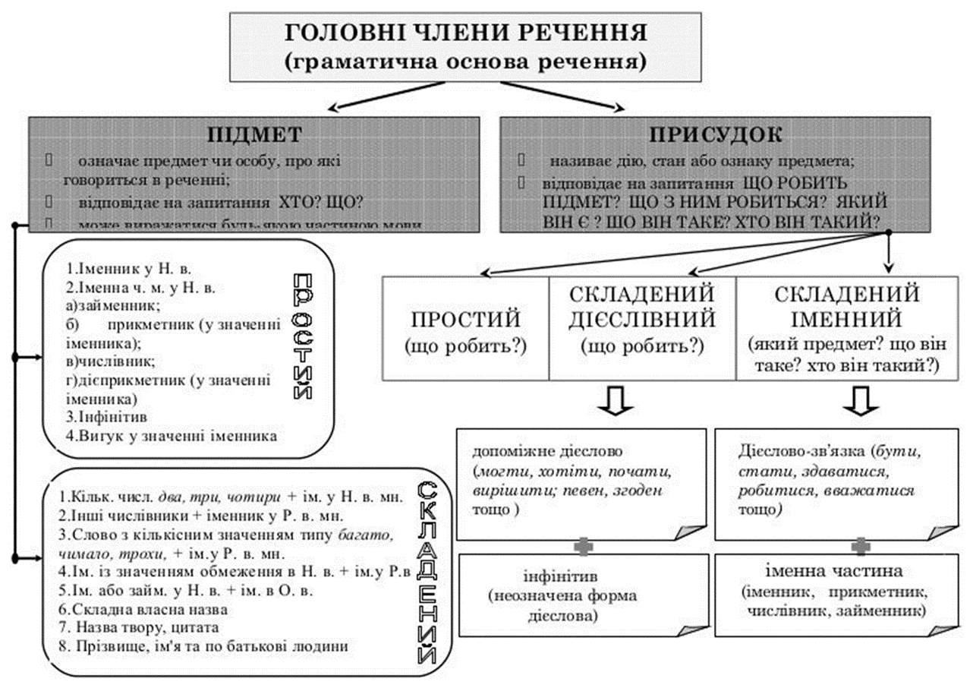

Slide 7
Прочитайте речення, визначте головні члени речення, їх вид.
Сонце почало сходити (Панас Мирний). Був ранок чистий, срібний, молодий. (М. Сіренко.) Листя хоче втриматись на вітах… (Олександр Олесь.) Вона була красуня з Катеринівки. (Л. Костенко.) Заходилася мати вечерю варити. (Б. Олійник.) Матері забуть не можу. (П. Тичина.) Батько був трохи суворий, але добрий. (Б. Грінченко.) Історія України сьогодні — одна з найбільш занедбаних українознавчих дисциплін у нашій Батьківщині. З болем писав Олександр Довженко, що українці позбавлені історії. В історичній літературі існує чимало версій походження слова «козак». Один із польських авторів виводив це найменування од якогось легендарного ватажка.

Slide 8
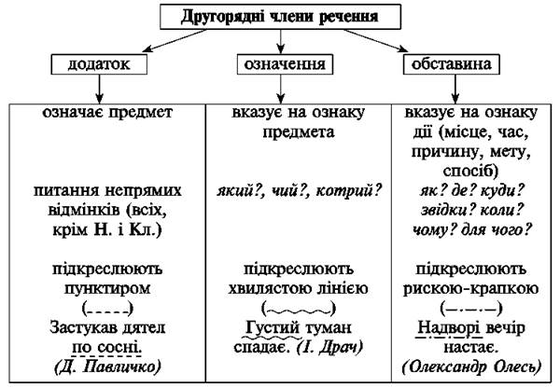

Slide 9
ДРУГОРЯДНІ ЧЛЕНИ РЕЧЕННЯ
Виділіть головні та другорядні члени в кожному реченні.
1. Реве та стогне Дніпр широкий, сердитий вітер завива (Т. Шевченко). 2. Усе буйніше розквітала весна. 3. Пропливають зорі України над моїм розчиненим вікном (В. Сосюра). 4. Пролісок пробив листок торішній (М. Рильський). 5. Веселе сонечко ховалось у веселих хмарах весняних (Т. Шевченко).

